Slide 1

La forme impersonnelle
et ses constructions

Slide 2
Définition
Les verbes impersonnels sont des verbes employés à la 3° personne du singulier, dont le sujet ne représente rien.
Certains verbes sont toujours impersonnels, d’autres le sont occasionnellement.

Slide 3
Formes impersonnelles fréquentes
LE TEMPS
  Le temps qu’il fait : il fait beau, il a fait chaud, il pleut, il neigeait
  L’heure qu’il est : il est une heure, il est trois heures moins le quart, il est midi, il est minuit et demi.
    Il est temps que vous partiez
    Il est temps de partir
    Il est l’heure de commencer le cours.
    Il est l'heure que les retards dans la gestion de ces fonds essentiels ne soient plus ignorés

Slide 4
Il y a, suivi d’un nom ou d’un pronom.
Il faut, transitif, suivi d’un nom, d’un infinitif, de la conjonction que + verbe au subjonctif.
    Il faut un permis de conduire pour conduire une voiture.
    Il a fallu reconvoquer l’assemblée.
    Il faudrait que tout soit prêt pour demain.
Il s’agit de, intransitif,
  - suivi d’un nom → si tratta di
  Les procédures sont différentes selon qu'il s'agit de marchés ou de subventions.
- suivi d’un infinitif → bisogna, occorre
À présent, il s'agit de distribuer ces fonds le plus rapidement possible.

Slide 5
Verbes occasionnellement impersonnels

Slide 6
Il est/C’est + adjectif
Il est + adjectif + de + infinitif
  Il est important d’avoir ses papiers en règle.
  C’est important d’arriver toujours à l’heure.
Il est + adjectif + que + subjonctif ou indicatif
  Il était évident que tu avais tort.
  Il est normal que l’organisme réagisse ainsi.
  C’est normal qu’il ait envie de s’amuser.

Slide 7
Indicatif ou subjonctif ?
On emploie l’indicatif quand la forme impersonnelle indique un fait donné comme certain ou exprime une déclaration, une opinion, une constatation :
  Il est vrai que les jours se sont allongés
  Il est vraisemblable que la société sera prochainement côtée en Bourse.
Et le subjonctif quand elle exprime un sentiment, une obligation, un ordre, un doute, une possibilité :
  Il vaut mieux que vous partiez.
  Il est regrettable que des réductions budgétaires aient été proposées dans le domaine de la recherche énergétique.

Slide 8
IL impersonnel + verbe + que
Le choix du mode dans la complétive dépend du verbe impersonnel de la principale (voir ci-dessus)
Remarque :
  Il me semble que les jours se sont allongés. Opinion → indicatif
  Il semble que les parties se soient accordées. Possibilité → subjonctif

Slide 9
IL + verbe suivi du sujet réel
Le sujet réel est le nom placé après le verbe (précédé du pronom il impersonnel).
  En Europe, moins d’enfants naissent qu’au XIXe siècle
  → Il naît moins d’enfants en Europe qu’au XIXe siècle.
  Quelques tickets restent pour le concert de ce soir.
  → Il reste quelques tickets pour le concert de ce soir

Slide 10
Verbes à forme passive ou pronominale
On emploie le verbe précédé du pronom il impersonnel à la forme passive ou pronominale, emploi plus fréquent dans la langue administrative et journalistique.
Il est rappelé qu’il est interdit de fumer (on rappelle → passif précédé de il → il est rappelé)
Il se passe des événements importants
Il se peut que nous finissions tôt aujourd’hui (peut-être)

Slide 11
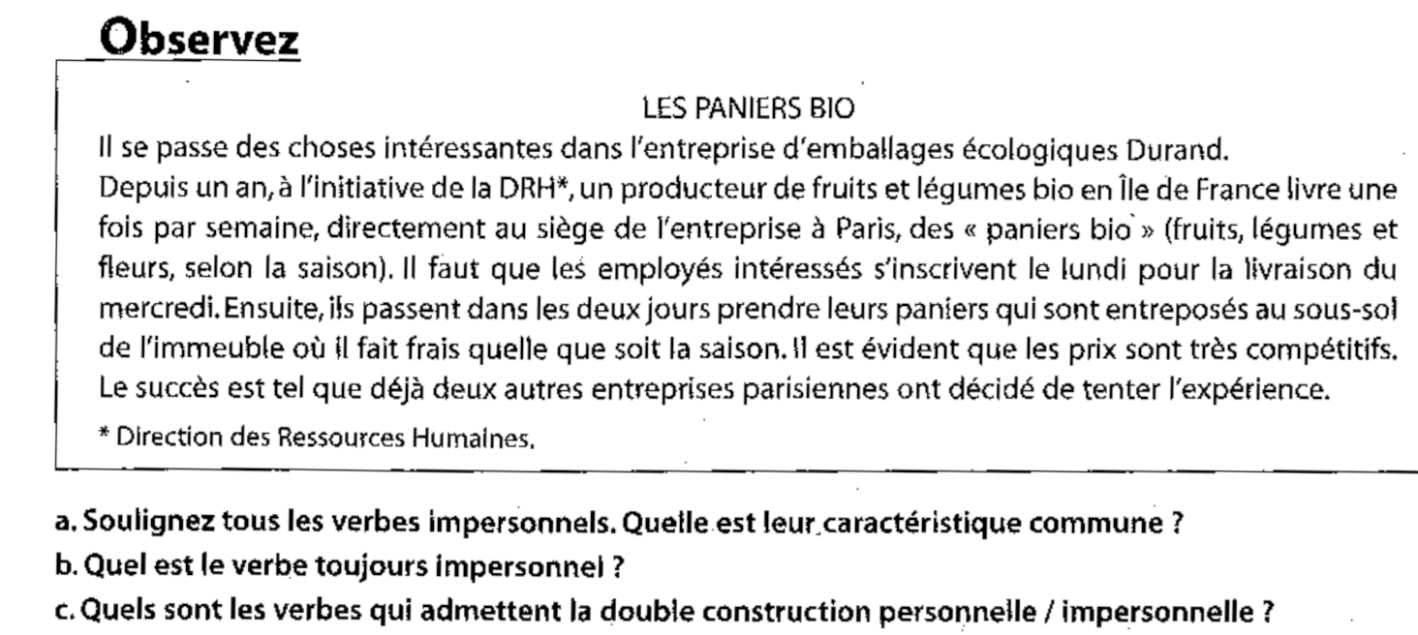
Exercices

Slide 12
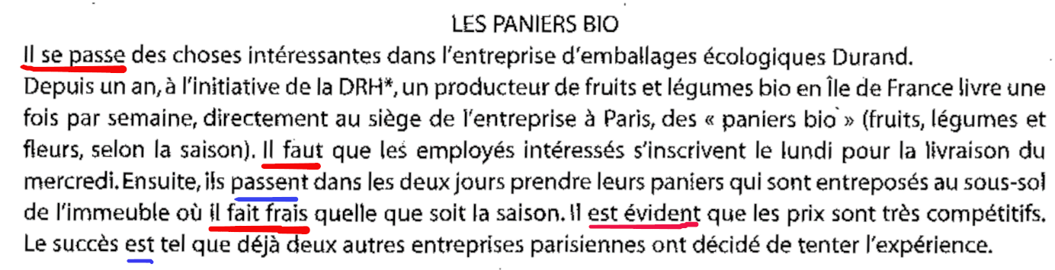
Les verbes impersonnels sont introduits par le pronom il et conjugués à la troisième personne du singulier.
Le verbe toujours impersonnel est il faut.
Les verbes passer, faire et être admettent la double construction.

Slide 13
Il faut leur en donner.
Il faut que vous lui en donniez.
Il fallait y aller.
Il fallait que nous y allions.
Il faudrait s’en souvenir.
Il faudrait qu’ils s’en souviennent.
Il a fallu s’y habituer.
Il a fallu qu’il s’y habitue.
Il faudrait le lui faire.
Il faudrait que je le lui fasse.
Il suffirait de leur en donner un.
Il suffirait qu’elle leur en donne un.
Il suffit d’en prendre deux paires.
Il suffit que nous en prenions deux paires.
Il suffirait d’y réfléchir longuement.
Il suffirait que vous y réfléchissiez longuement.
Il a suffi d’en discuter quelquefois.
Il a suffi que nous en discutions quelquefois.
Il suffira de passer par ici.
Il suffira qu’elles passent par ici.

Slide 14
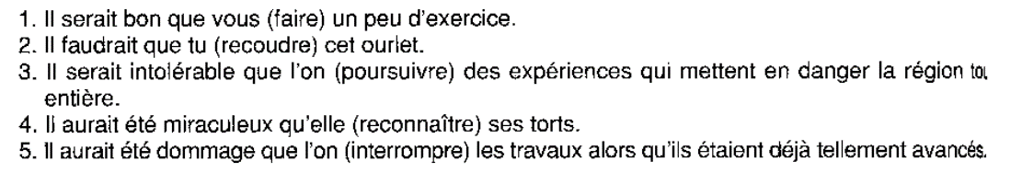
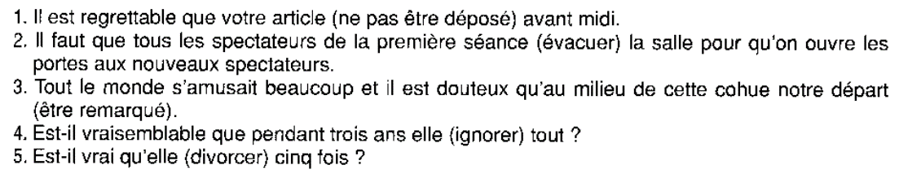
Conjuguez le verbe entre parenthèses au mode (et au temps) voulu, et justifiez pourquoi
Il serait bon que vous fassiez un peu d’exercice. Subjonctif quand la principale exprime un conseil, une hypothèse
Il faudrait que tu recouses cet ourlet. Il faut que + subjonctif
Il serait intolérable que l’on poursuive des expériences qui mettent en danger la région toute entière. Expression d’un jugement + subjonctif
Il aurait été miraculeux qu’elle reconnaisse ses torts.
Il aurait été dommage que l’on interrompe les travaux alors qu’ils étaient déjà tellement avancés.
Il est regrettable que votre article n’ait pas été déposé avant midi.
Il faut que tous les spectateurs de la première séance évacuent la salle pour qu’on ouvre les portes aux nouveaux spectateurs.
Tout le monde s’amusait beaucoup et il est douteux qu’au milieu de cette cohue notre départ ait été remarqué. Expression du doute + subjonctif
Est-il vraisemblable que pendant trois ans elle ait tout ignoré ?
Est-il vrai qu’elle a divorcé cinq fois ?

Slide 15
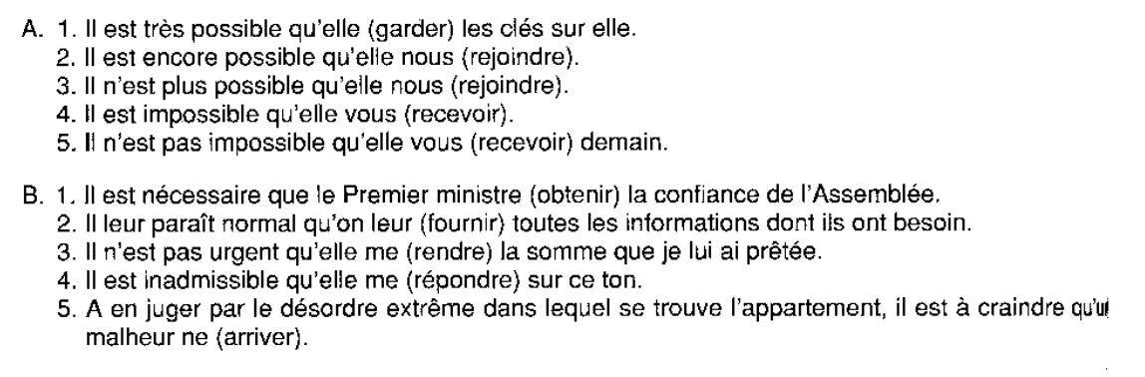
Même exercice
Il est très possible qu’elle garde ses clés sur elle. Subjonctif après l’expression d’une possibilité
Il est encore possible qu’elle nous rejoigne. Idem
Il n’est plus possible qu’elle nous rejoigne. Sujonctif dans la complétive dont la principale est négative.
Il est impossible qu’elle vous reçoive. Idem
Il n’est pas impossible qu’elle vous reçoive demain. Expression de la possibilité
Il est nécessaire que le Premier ministre obtienne la confiance de l’Assemblée. Subjonctif quand le verbe de la principale exprime une volonté
Il leur paraît normal qu’on leur fournisse toutes les informations dont ils ont besoin. Expression d’une subjectivité, d’une opinion -> subjonctif
Il n’est pas urgent qu’elle me rende la somme que je lui ai prêtée. Principale négative → subjonctif
Il est inadmissible qu’elle me réponde sur ce ton. Ordre, volonté → subjonctif
A en juger par le désordre extrême dans lequel se trouve l’appartement, il est à craindre qu’un malheur ne soit arrivé. Expression de la peur → complétive au subjonctif.

